Slide 1

听歌曲《妈妈的吻》
歌曲中唱的心愿是“再还妈妈一个吻”，那你的心愿是什么呢？

Slide 2

我的心愿是
爸爸妈妈明年工作不要那么辛苦了……
奶奶的病赶快好起来……
……

Slide 3
我的心愿是
有机会去看看高山、草原、大海……
努力学习，长大以后当一名好老师……
……

Slide 4
我的心愿是
残疾人能得到更多的关爱……
科学家发明新药，治愈癌症……
空气和水不再被污染……

Slide 5

心愿就像一粒刚刚发芽的种子，种在心的土壤里，尽管渺小，却终将开出美丽的花朵。

Slide 6


语文 六年级 下册
习 作
心 愿

Slide 7
习作内容：
选择你最想和别人交流的心愿写下来。
写之前想一想，选择什么材料能够更好地表达你的心愿。在根据想表达的内容，选择一种适合的方式进行表达，如继续记叙故事、写信，或者写日记、创作诗歌……
写好以后认真读一读，用修改符号修改不满意的地方，使语言更加通顺、流畅，意思更加清楚、明白。

Slide 8

思路点拨
你知道从哪些方面构思来完成习作吗？
说产生心愿的原因
道实现心愿的办法

Slide 9
想一想，要想把心愿准确地表达出来，具体该如何做呢？

Slide 10
为什么会有这样的心愿
要把心愿产生的原因清晰地表述出来。

Slide 11
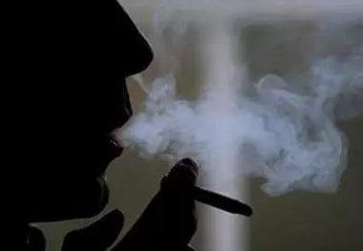
记得有一次，我放学回到家，一进门，就嗅到了很浓的烟味，又觉得自己进入了仙境，可惜不是，我吸了一口气，一下子觉得坠入了地狱。那烟味呛得我“吭吭”的咳，而爸爸却翘着二郎腿，抽着烟，看着电视哈哈大笑，我忍不住对爸爸大喊：“爸，你觉得这个屋子还像个家吗？”

Slide 12
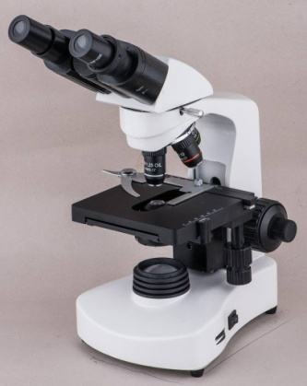
记得一个星期天，我和爸爸来到王府井书店看书，在查找书的时候，一台台显微镜映入了我的眼帘。有可以把事物放大400到1000倍的，有可以放大1000倍到1500倍的，甚至还有现在最先进的光学复合显微镜，可以把物体放大2500倍。我看得心里直痒痒，假如我拥有其中一台那该多神气啊！

Slide 13
说明实现愿望的方法
要实现自己的心愿，你在做怎样的努力呢？组织通顺的语言来回答。

Slide 14
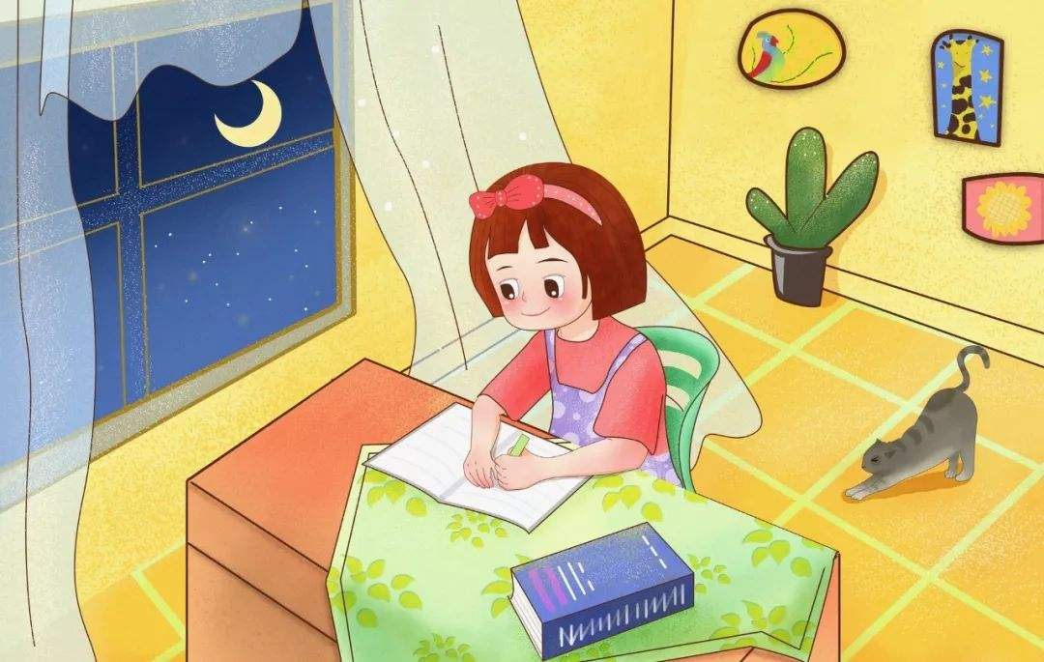
我的心愿是做一个电子软件研究方面的专家。为了实现这个愿望，我开始不断地拼搏。学英语，掌握比同龄人更多的本领；学奥数，希望能在奥数班里保持优秀的成绩；学电脑，掌握最新的技术……我这样做，是为了能上北京大学念研究生，读博士学位，最后达成我的远大理想。

Slide 15
这是我们这次习作的一种构思方法：我的心愿是什么，产生心愿的原因，为了心愿实现如何做。

Slide 16
写法指导
那我们该如何完成习作呢？
选择好表达心愿的材料
选择恰合的表达方式

Slide 17
1.选择哪些材料表达心愿呢？
要选择那些能表现心愿的起因，对实现心愿的渴望或努力的材料。

Slide 18
那是三年前的一天，妈妈单位决定和希望小学建立友谊的桥梁，我认识了一位学习成绩特别优异，但是家境非常贫寒的姐姐冰冰。冰冰的父亲在外打工时，不小心从六层房顶上坠落下来，导致大脑严重受损，变成了一个植物人。这使本来就贫寒的家庭更加穷困，她的妈妈在外种地一年到头挣不到多少钱。需给父亲治病，还要培养孩子读书，好不容易冰冰读到三年级了，不幸又降临这个可怜的家庭——母亲患了肝硬化。
小作者选择三年前的故事作为表现自己心愿的材料。

Slide 19
2.根据表达的需要，选择恰合的表达方式。或记叙故事、写信，或写日记、创作诗歌……要在记叙的基础上，把自己的心愿表述明白。

Slide 20
我愿是一位作家，
写出长篇大论。
让文坛震惊，
让众人夸赞。
我愿是一名白衣天使，
解救更多的患者，
永远站在危机的最前线，
让全世界知道我是神圣的医生。
我愿是一名教师。
去教育祖国的花朵，
让他们长大成才，
成为中国人的骄傲。
小作者采用诗歌的形式，写了自己的心愿。

Slide 21
2019年10月31日 晴 星期四
我的心愿是让自己的肚子小下去。今天，我早晨6点就起床，下楼，围着小花园和停车厂跑了三圈，跑得浑身湿淋淋的，才上楼洗澡。中午吃饭时，看着那美食嘴直馋，但是不敢多吃。晚饭前还独自在小操场上锻炼，跑跑跳跳，蹦蹦走走，出了一身汗后才肯休息。睡觉前一称瘦了一斤，我要继续努力。
小作者采用日记的形式，写了自己实现心愿的过程。

Slide 22

写好开头
我有一个心愿，就是到动画片王国里去玩一次。
开门见山，直接点明自己的心愿。

Slide 23
在记忆的银河里，每个人都有那么一些美好的心愿，它们虽然有的遥不可及，但会让我们的生活变得美好，让人生变得充满活力、动力。我的心里就有那么一个小小的愿望。
先点名心愿的意义，再引入对自己心愿的描述。

Slide 24
在世界上，每个人都有属于自己的心愿，我也不例外，我的梦想是做一名厉害的赛车手，在宽广的赛道上，做一只无人能及的极速猎豹，奔驰。
由一般人的心愿，写到自己的心愿，条理清晰，重点突出。

Slide 25
写好结尾
对自己心愿的实现，表达了一种必定能够实现的决心。
我的心愿今天在梦中实现，将来，我会以我的能力制造一个动画片王国，让更多的孩子大饱眼福。

Slide 26
这是一个务实勤奋的孩子，他知道要实现愿望必须从现在做起。
愿望是美好的，不过，我也不能把愿望总挂在口头上，还是应该好好的把我刚刚开始的“人生之戏”演好。

Slide 27
总结全文，收束全文，干净利落。
这就是我的心愿。

Slide 28

写作提纲
你有什么心愿呢？不要急于下笔，先好好构思，编写好写作提纲。

Slide 29
习作提纲要求
1.要表达的心愿是什么？
2.为什么会有这个心愿？
3.怎样实现这个心愿？
4.打算拟定什么题目？

Slide 30
指出心愿：让爸爸戒烟
生活事例：劝爸爸戒烟，爸爸不听
再次表达心愿，呼吁爸爸戒烟
抒发心情，伤心难过
心愿

Slide 31
开头：母亲节心愿
母亲为家人操劳的生活事例
结尾：再次表达心愿
美丽的心愿
展现心愿

Slide 32
例文赏析
心愿
心愿，像一粒种子，播种在心的土壤里，尽管它渺小，却可以开出最美的花朵；心愿，像一条小溪，流淌在爱的大地上，却可以浇灌绿色的希望；心愿，应该是久藏心底的，渴望实现的一个愿望，而这个愿望是与人为善的。比如：贫困山区的孩子的心愿是实现求学的梦；病人的心愿是恢复健康；善良人的心愿是帮助弱者；勇者的心愿是挑战极限；学子的心愿是踏入理想的学府，当然，我也有我的心愿。
以比喻开头，形象生动地写出心愿的作用。
举具体的事例来说明每个人都有自己的心愿。

Slide 33
我的心愿是一个平凡至极的愿望，那就是——让爸爸戒烟！
记得有一次，我放学回到家，一进门，就嗅到了很浓的烟味，又觉得自己进入了仙境，可惜不是，我吸了一口气，一下子觉得坠入了地狱。那烟味呛得我“吭吭”的咳，而爸爸却翘着二郎腿，抽着烟，看着电视哈哈大笑，我忍不住对爸爸大喊：“爸，你觉得这个屋子还像个家吗？”爸爸好像知道了我不让他抽烟，便接着说：“小孩子不懂，男人不抽烟，白来世上混！”见爸爸这样，我只好说：“您知道吗？吸烟有害健康，会使您得肺癌，况且，我们吸二手烟，也对我们
点明自己的心愿，让爸爸戒烟。
用具体事例，运用语言描写写让爸爸戒烟的原因。

Slide 34
有害呀！”爸爸依然吸烟，很享受的样子，我无言以对地回到房间，关上门，心想：爸爸真的弃女儿而不顾吗？
因为这，我的思路老是被打断，心里老是极其渴望的希望爸爸戒烟，可爸爸老是不理不睬。
爸爸，您能体谅我吗？多少个日日夜夜女儿的多少个心愿破灭了。您能为咱们一家人包括自己着想一下吗？您就听女儿的劝吧，让女儿完成一个平凡的心愿吧！
通过心理描写，写自己因为爸爸吸烟而伤心难过。
结尾言辞恳切，热切盼望爸爸能使自己完成心愿！

Slide 35

点评：这篇习作小作者从一个全新的角度出发，她的心愿是——希望爸爸戒烟。通过记叙、描写、抒情的表达方式，言辞恳切地表达了自己的心愿。
更多例文一
更多例文二

Slide 36

互评修改
互相评价，共同修改，要注意心愿表述是否明白。

Slide 37
评价项目 |  |  | 加油
心愿表达是否清楚明白
表达方式的选择是否恰当
语言描写是否准确、鲜明、生动
书写认真，错别字少于3个，病句不多于2个，有修改的痕迹
老师或同学评语及修改建议：

